Slide 1


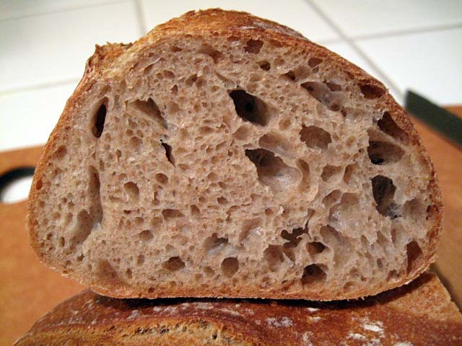
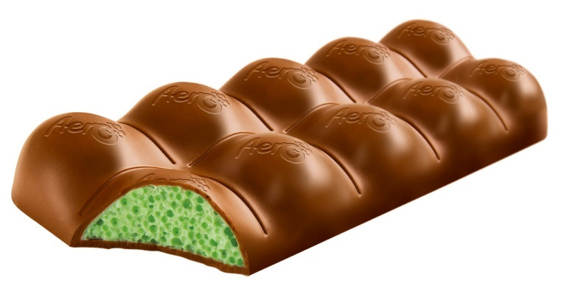
Fizikokimya Gazlar
2018-2019 Bahar
Mühendislik Mimarlık Fakültesi
Gıda Mühendisliği Bölümü
Prof. Dr. Farhan ALFİN

Slide 2
Gazlar
Mol Kütlesi Tayini
Gazların Yoğunlukları
GAZ KARIŞIMLARI
GAZ İÇEREN TEPKİMELERDE STOKİYOMETRİ
GAZLARIN KİNETİK KURAMI
İDEAL OLMAYAN GAZLARIN DAVRANIŞI

Slide 3

Mol Kütlesi Tayini
$$P V=n R T$$
$$n=\frac{m}{M}$$
$$P V=\frac{m}{M}R T$$
$$M=\frac{m R T}{P V}$$

Slide 4
Örnek
Polipropilen endüstri için önemli bir kimyasaldır. Organik sentezlerde ve plastik üretiminde kullanılır. Cam bir kabın ağırlığı boş, temiz ve havasız iken 40,1305 g, su ile doldurulduğu zaman 138,2410 g (25°C deki suyun yoğunluğu = 0,9970 g/cm³) ve polipropilen gazı ile doldurulduğu zaman 740,3 mm Hg basınç ve 24,0°C de 40,2959 g gelmektedir. Polipropilenin mol kütlesi nedir?

Slide 5
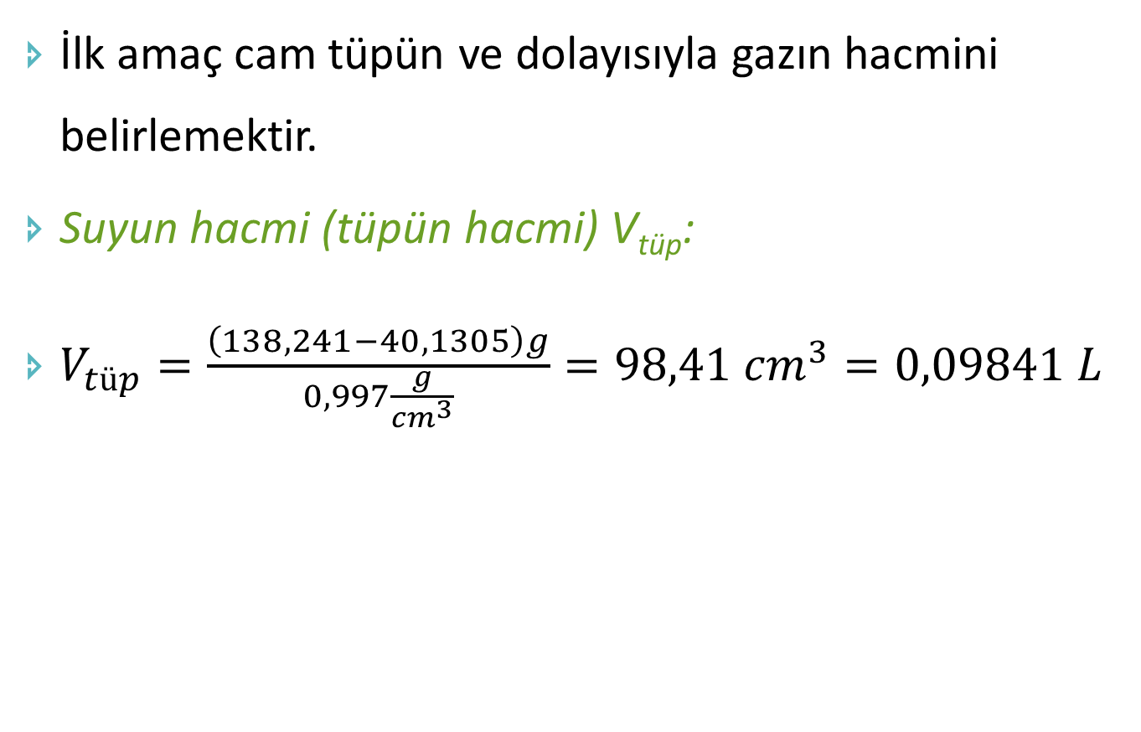
Örnek - Çözüm:
İlk amaç cam tüpün ve dolayısıyla gazın hacmini belirlemektir.
Suyun hacmi (tüpün hacmi) V_{tüp}:
$V_{tüp}=\frac{\left(138,241−40,1305\right)g}{0,997\frac{g}{{cm}^{3}}}=98,41 {cm}^{3}=0,09841 L$

Slide 6
Örnek - Çözüm:
Gaz kütlesi ve diğer değişkenler m_{gaz}:
m_{gaz} = m_{dolu} - m_{boş} = (40,2959 g – 40,1305 g) = 0,1654 g
Sıcaklık = 24,0 ºC + 273,15 = 297,2 K

Slide 7
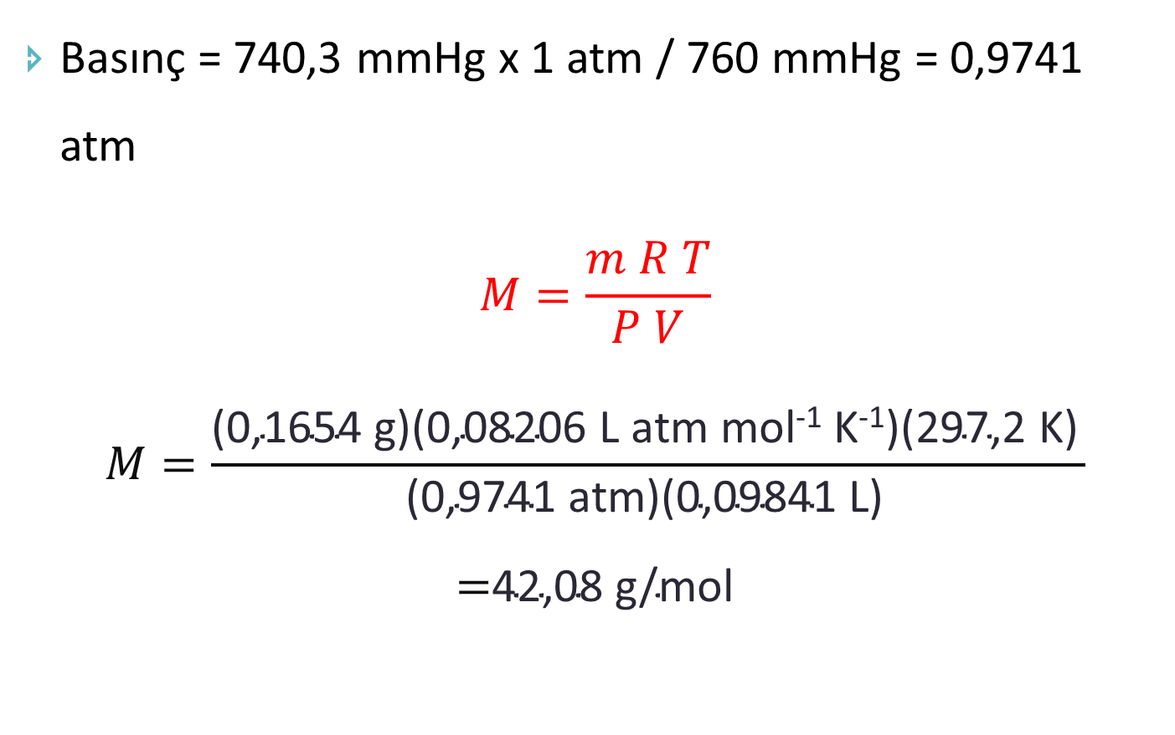
Örnek - Çözüm:
Basınç = 740,3 mmHg x 1 atm / 760 mmHg = 0,9741 atm
$$M=\frac{m R T}{P V}$$
$$M=\frac{\text{(}\text{0}\text{,}\text{1654 }\text{g}\text{)(}\text{0}\text{,}\text{08206 }\text{L} \text{atm} \text{mol}\text{−}\text{1} \text{K}\text{−}\text{1}\text{)(}\text{297}\text{,}\text{2 }\text{K}\text{) }}{\text{(}\text{0}\text{,}\text{9741 }\text{atm}\text{)(}\text{0}\text{,}\text{09841 }\text{L}\text{) }}$$
$$\text{=}\text{42}\text{,}\text{08 }\text{g}\text{/}\text{mol}$$

Slide 8

Gazların Yoğunlukları
$$P V=\frac{m}{M}R T$$
$$d=\frac{m}{V}=\frac{M P}{R T}$$
Katı ve sıvı yoğunlukları ile gaz yoğunluğu arasında önemli iki fark vardır.

Slide 9
Gazların Yoğunlukları
1- Gaz yoğunlukları önemli ölçüde basınç ve sıcaklığa bağlıdır; basınç arttıkça artar ve sıcaklık arttıkça azalır. Sıvı ve katıların yoğunlukları da sıcaklığa bağlı olmakla birlikte basınca çok az bağlıdır
2- Bir gazın yoğunluğu onun mol kütlesi ile orantılıdır. Sıvı ve katıların yoğunlukları ile mol kütleleri arasında hiçbir ilişki yoktur.
Altın Cıva
M. Kütlesi 196 200
Yoğunluk (kg/dm³)
19,28 13,54

Slide 10
Ödev
Oksijen gazının (O₂ mol kütlesi 32,0 g/mol) 298 K ve 0,987 atm deki yoğunluğu nedir?

Slide 11
Gaz Karışımları
Basit gaz yasaları ve ideal gaz denklemi tek tek gazlara uygulandığı gibi, etkileşmeyen gaz karışımlarına da uygulanabilir.
En basit yaklaşım, gaz karışımlarının toplam mol sayısını kullanmaktır (n_{t}) n_{toplam}. Burada n mol sayısıdır.
n_{top}= n_{a} + n_{b} + n_{c} + …

Slide 12

Gaz Karışımları
$$P_{t}=\frac{n_{top}RT}{V_{t}}=$$
$$P_{t}=\frac{\left(n_{a}+n_{b}+n_{c}∙∙∙∙\right)RT}{V_{t}}$$
$$P_{t}=\frac{n_{a}RT}{V_{t}}+\frac{n_{b}RT}{V_{t}}+\frac{n_{c}RT}{V_{t}}+∙∙∙∙∙∙$$
P_{top}= P_{a} + P_{b} + P_{c} + …

Slide 13
Gaz Karışımları
Kısmi Basınç –
Bir gaz karışımında, gazlardan birinin, diğerlerinden etkilenmeyen basıncıdır. Karışımdaki her bir gaz kabı doldurur ve kendi kısmi basıncına sahiptir.
P_{top}= P_{a} + P_{b} + P_{c} + …
İdeal gazların karışımı tarafından uygulanan toplam basınç, bu gazların kısmi basınçlarının toplamına eşittir.

Slide 14
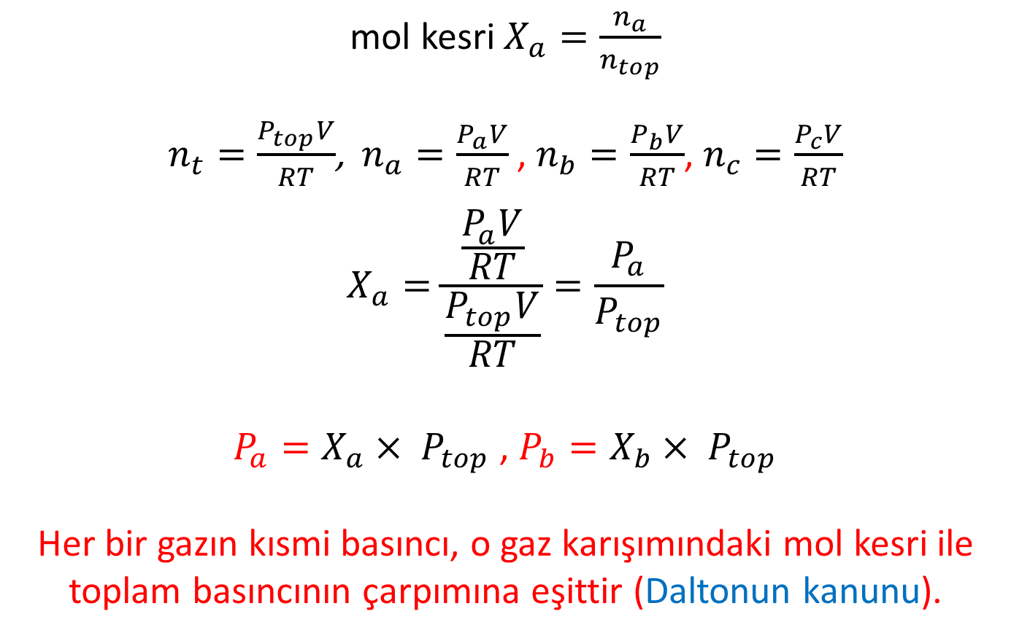
Daltonun Kanunu
mol kesri $X_{a}=\frac{n_{a}}{n_{top}}$
$n_{t}=\frac{P_{top}V}{RT}$, $n_{a}=\frac{P_{a}V}{RT}$ , $n_{b}=\frac{P_{b}V}{RT}$, $n_{c}=\frac{P_{c}V}{RT}$
$$X_{a}=\frac{\frac{P_{a}V}{RT}}{\frac{P_{top}V}{RT}}=\frac{P_{a}}{P_{top}}$$
$P_{a}=X_{a}× P_{top}$, $P_{b}=X_{b}× P_{top}$
Her bir gazın kısmi basıncı, o gaz karışımındaki mol kesri ile toplam basıncının çarpımına eşittir (Daltonun kanunu).

Slide 15
Örnek
1,0 g H₂ ve 5,00 g He karışımı 20 ⁰C de 5 L lik bir kaba koyulduğunda karışımın uyguladığı basınç nedir?
H mok kütlesi 1,01 g/mol
He mok kütlesi 4,003 g/mol

Slide 16
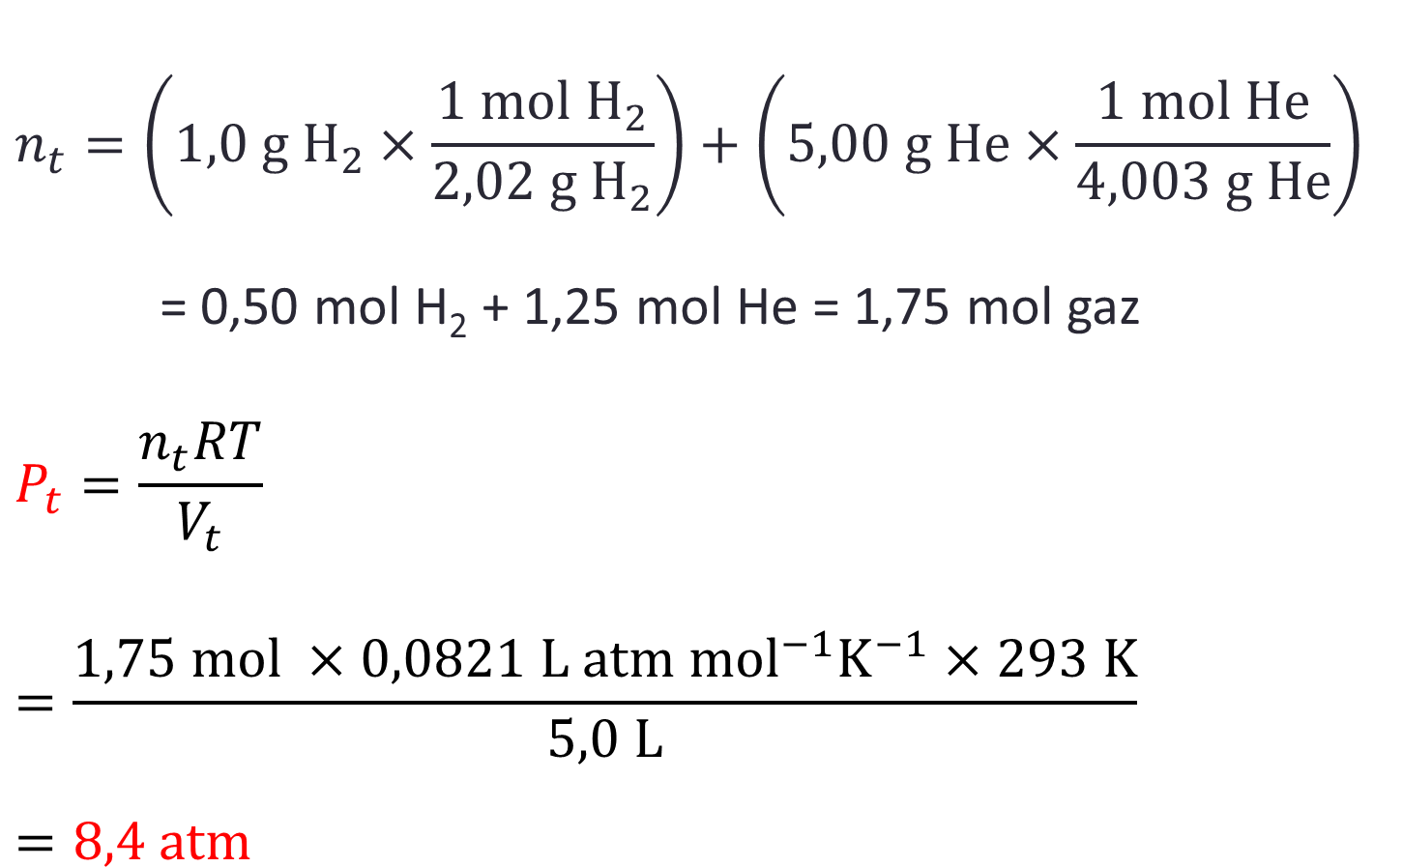
Örnek - Çözüm
$$n_{t}=\left(1,0 g H_{2}×\frac{1 mol H_{2}}{2,02 g H_{2}}\right)+\left(5,00 g He×\frac{1 mol He}{4,003 g He}\right)$$
= 0,50 mol H₂ + 1,25 mol He = 1,75 mol gaz
$$P_{t}=\frac{n_{t}RT}{V_{t}}=\frac{1,75 mol ×0,0821 L atm {mol}^{−1}K^{−1}×293 K}{5,0 L}=8,4 atm$$

Slide 17
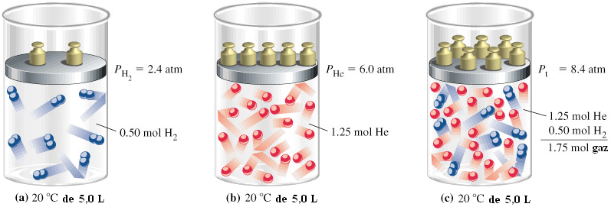
Örnek
1,0 g H₂ ve 5,00 g He karışımı 20 ⁰C de 5 L lik bir kaba koyulduğunda H₂ ve He nin kısmi basınçları nedir?

Slide 18
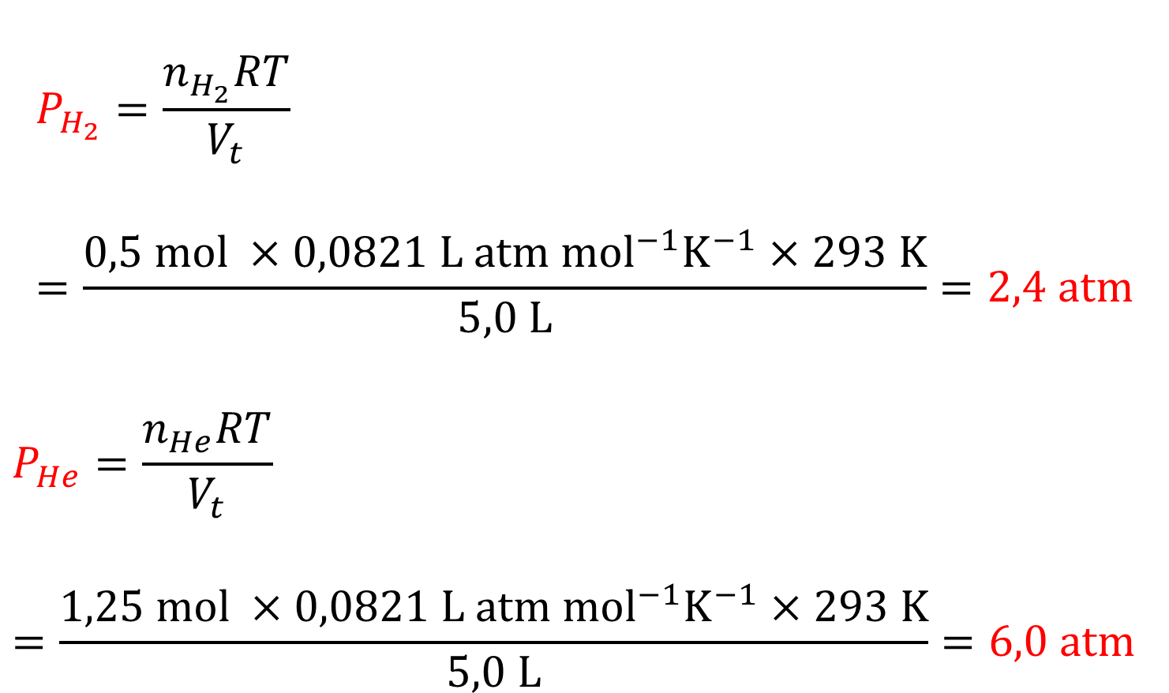
Çözüm
$$P_{H_{2}}=\frac{n_{H_{2}}RT}{V_{t}}=\frac{0,5 mol ×0,0821 L atm {mol}^{−1}K^{−1}×293 K}{5,0 L}=2,4 atm$$
$$P_{He}=\frac{n_{He}RT}{V_{t}}=\frac{1,25 mol ×0,0821 L atm {mol}^{−1}K^{−1}×293 K}{5,0 L}=6,0 atm$$

Slide 19

Çözüm
$$P_{H_{2}}=\frac{n_{H_{2}}}{n_{t}}×P_{t}=\frac{0,50}{1,75}×8,4 atm=2,4 atm$$
$$P_{He}=\frac{n_{He}}{n_{t}}×P_{t}=\frac{1,25}{1,75}×8,4 amt=6,0 atm$$

Slide 20
Kimyasal Tepkimelerde Gazlar
Gazlar, tepken ya da ürün olarak tepkimelerde yer alabilir.
Stokiyometrik faktörlerin gaz miktarlarıyla olan ilişkisi diğer girenler veya ürünlerinki ile aynıdır.
İdeal gaz eşitliği gazların kütle, mol sayısı, hacim, sıcaklık ve basınç hesaplamalarında kullanılır.
Birleşen hacimler yasası, gaz yasası kullanılarak geliştirilebilir.

Slide 21
Birleşen Hacimler Kanunu
Tepken ve ürünlerin yada bunların bazılarının gaz olduğu tepkimelerde stokiyometrik hesaplamalar oldukça basittir.
2NO(g) + O₂ (g) 2NO₂ (g)
2 mol NO (g) + 1 mol O₂ (g) 2 mol NO₂(g)

Slide 22
Birleşen Hacimler Kanunu
T ve P nin sabit olduğunu varsayınız, bu durumda bir mol gaz belli 1V hacmini, 2 mol gaz 2V hacmini ve 3 mol gaz 3V hacmini kaplayacaktır
2NO(g) + O₂ (g) 2NO₂ (g)
2 L NO(g) + 1 L O₂ (g) 2 L NO₂(g)

Slide 23
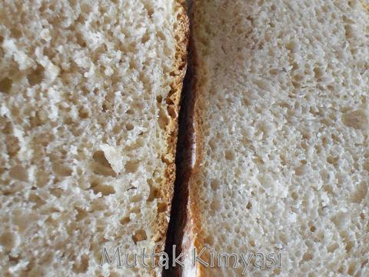
Örnek - KABARTMA TOZU
Hamur içinde CO₂ gazı üreterek küçük gaz kabarcıkları oluşturarak ekmeği yumuşak ve kolay yenebilir yapmak için kullanılır.
Esas içeriği sodyum bikarbonat ile asit etkisi yapan sodyum alüminyum sülfat ve kalsiyum sekonder fosfattan ibarettir.
H⁺ + HCO₃⁻ H₂O + CO₂
3Ca(H₂PO₄)₂ + 4 NaHCO₃
Ca₃(PO₄)₂ + 4NaH₂PO₄ + 4CO₂ + 4H₂O

Slide 24
Örnek
Küçük bir çay kaşığı sodyum bikarbonat (pişirme tozu) 4.2g ağırlığındadır.
Fırında termal olarak bozunduğunda oluşan karbon dioksitin mol, kütle ve hacmini hesaplayın.
Hesaplama amacıyla oda sıcaklığını varsayalım.
2NaHCO_{3(s)} ==> Na₂CO_{3(s)} + H₂O_{(g)} + CO_{2(g)}
Notes:
http://www.docbrown.info/page04/4_73calcs09mvg.htm

Slide 25
Örnek
Bu denklem, 1 mol sodyum karbonat, 1 mol su ve 1 mol karbon dioksit vermek üzere 2 mol sodyum hidrojen karbonat bozunduğunda okunmaktadır.
Önemli mol oranı: 2 NaHCO₃ ==> 1 CO₂
NaHCO₃ moleküle kütlesi 23+1+12+(3x16) = 84 = 84 g/mole
Notes:
http://www.docbrown.info/page04/4_73calcs09mvg.htm

Slide 26
Örnek
CO₂ Moleküle kütlesi = 12+(2x16) = 44 = 44 g/mole
NKŞ de 1 mol gaz hacmi 24000 cm³
Tepkimde 2 mol NaHCO₃ 1 mol CO₂ verir (2:1 mol oranı)
Notes:
http://www.docbrown.info/page04/4_73calcs09mvg.htm

Slide 27
Örnek
NaHCO₃ = 4.2/84 = 0.05 mol ==> 0.05/2 = 0.025 mol CO₂ verir.
Kütle= mol sayısı x Mölekül kütlesi,
CO₂ = 0.025 x 44 = 1.1g CO₂
Hacim = mol sayısı x mol hacmi =
0.025 x 24000 = 600 cm³ CO₂
Notes:
http://www.docbrown.info/page04/4_73calcs09mvg.htm

Slide 28
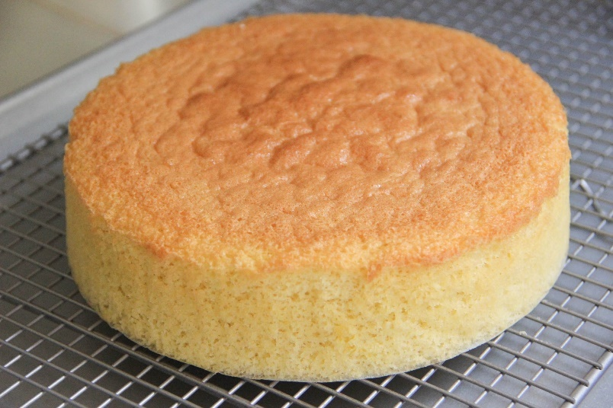
Ödev
Pandispanya (sünger kek) yarıçapı ve yüksekliği cm olarak ölçülün.
Kek hacmi cm³ olarak nedir?
Kekin tümü gaz varsayalım, kaç mol gaz mevcut olur? Bu gaz miktarını üretmek için sodyum hidrojen karbonat ve kalsiyum sekonder fosfattan ne kadar gerekli olacaktır?

Slide 29
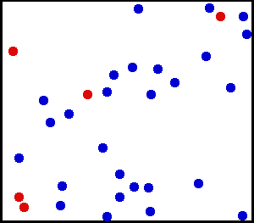
Gazların Kinetik-Molekül Kuramı
Gazların kinetik kuramı için 5 varsayım yapılmıştır.
Gazlar sabit hızla, gelişi güzel ve doğrusal harekete sahip, çok çok küçük, çok sayıda taneciklerin (moleküller ya da bazı durumlarda atomlar) bir araya gelmesiyle oluşmuşlardır.

Slide 30
Gazların Kinetik-Molekül Kuramı
Gaz molekülleri birbirinden çok uzaktadırlar. Yani gaz hemen hemen tümüyle bir boşluk olarak düşünülebilir, moleküller sanki kütlesi olan, ama hacmi olmayan tanecikler olarak kabul edilir. Bu taneciklere nokta kütleler adı verilir.

Slide 31
Gazların Kinetik-Molekül Kuramı
Moleküller birbirleri ile ve bulundukları kabın çeperleri ile çarpışırlar. Ancak bu çarpışmalar çok hızlıdır ve moleküller arası çarpışmalar çok azdır.
Moleküller arasında, çarpışma sırasında oluşan zayıf kuvvetler dışında, hiçbir kuvvet olmadığı kabul edilir. Yani, bir molekül diğerlerinden bağımsız olarak hareket eder ve etkilenmez.

Slide 32
Gazların Kinetik-Molekül Kuramı
Bağımsız moleküller çarpışma sonucu enerji kazanabilirler ya da kaybedebilirler. Ancak, moleküllerin tümü göz önüne alındığında, sabit sıcaklıkta toplam enerji sabittir.

Slide 33
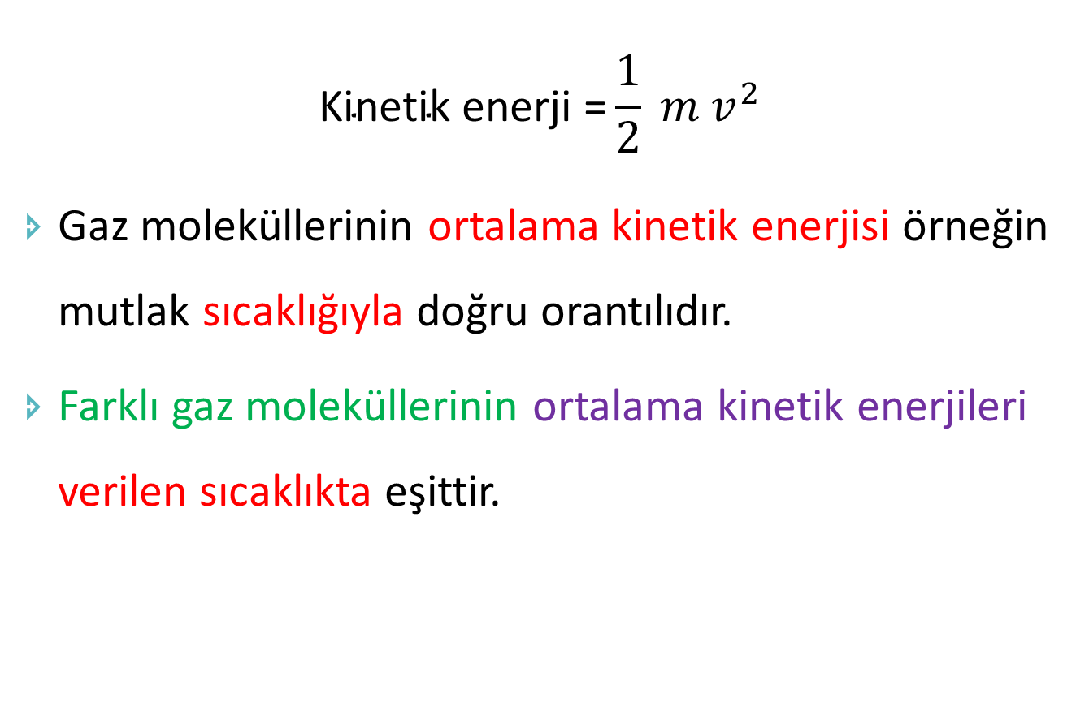
Gazların Kinetik-Molekül Kuramı
$$\text{Kinetik} \text{enerji}\text{ =}\frac{1}{2} m v^{2}$$
Gaz moleküllerinin ortalama kinetik enerjisi örneğin mutlak sıcaklığıyla doğru orantılıdır.
Farklı gaz moleküllerinin ortalama kinetik enerjileri verilen sıcaklıkta eşittir.

Slide 34
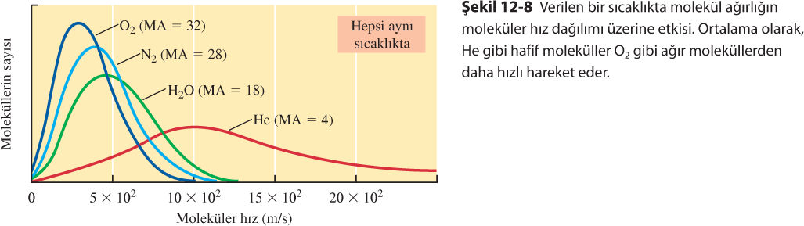

Gazların Kinetik-Molekül Kuramı
$$\text{Kinetik} \text{enerji}\text{ =}\frac{1}{2} m v^{2}$$

Slide 35
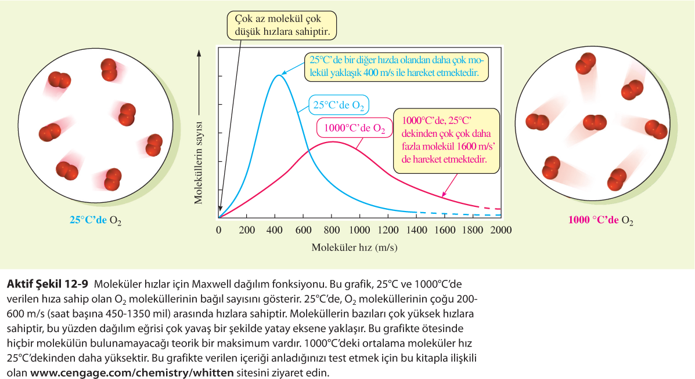
Gazların Kinetik-Molekül Kuramı

Slide 36
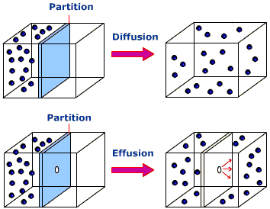
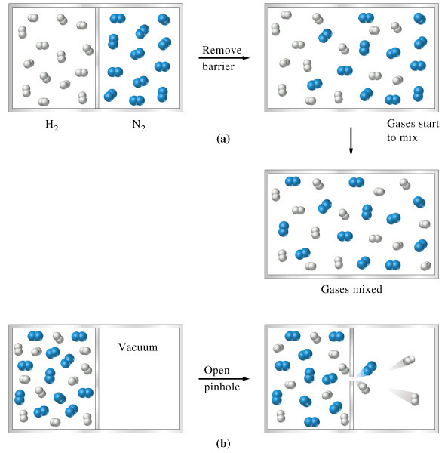
Kinetik Molekül Teorisine Bağlı Gaz Özellikleri
Yayılma (Difüzyon)
Rastgele molekül hareketi sonucu moleküllerin göç etmesidir.
İki veya daha fazla gazın yayılması, moleküllerin karışmasıyla sonuçlanır ve kapalı bir kap içinde kısa sürede homojen bir karışıma dönüşür.

Slide 37
Kinetik Molekül Teorisine Bağlı Gaz Özellikleri
Dışa Yayılma (Efüzyon)
Gaz moleküllerinin bulundukları kaptaki küçük bir delikten kaçmasıdır.
Dışa yayılma hızı doğrudan molekül hızları ile orantılıdır. Bu, yüksek hızlı moleküllerin düşük hızlı moleküllerden daha hızlı yayılması demektir.

Slide 38
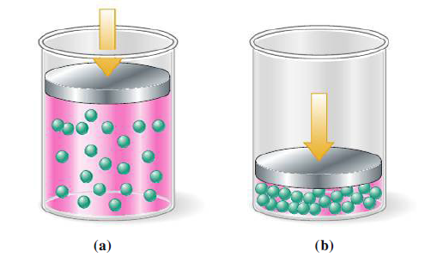
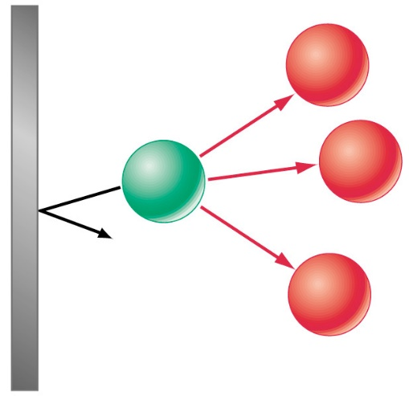
Gerçek (İdeal Olmayan) Gazlar
İdeal gaz, teorik olduğu varsayılan ve gaz yasalarına tam olarak uyan gazdır.
İdeal olarak kabul edilen bir gazın,
Bir tek gaz molekülünün hacmi toplam hacim yanında ihmal edilebilecek kadar küçüktür.
Moleküller arası çekim kuvveti yok denecek kadar azdır.

Slide 39
Gerçek (İdeal Olmayan) Gazlar
Gerçek gazlar,
Yüksek sıcaklık ve düşük basınçta idealliğe yaklaşır.
Düşük sıcaklık ve yüksek basınçta ideallikten uzaklaşır

Slide 40
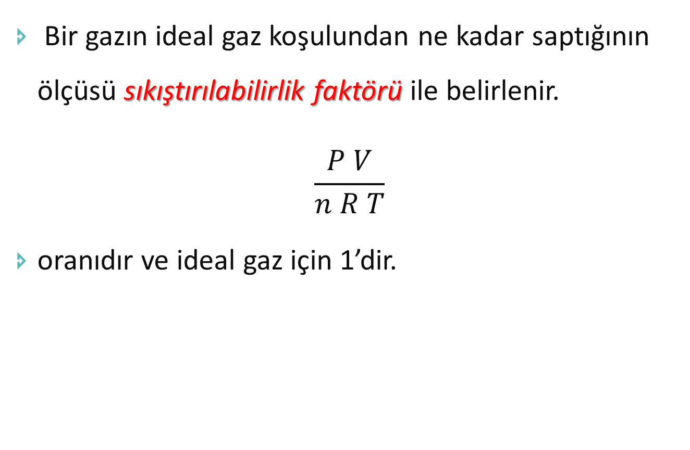
Gerçek (İdeal Olmayan) Gazlar
Bir gazın ideal gaz koşulundan ne kadar saptığının ölçüsü sıkıştırılabilirlik faktörü ile belirlenir.
$$\frac{P V}{n R T}$$
oranıdır ve ideal gaz için 1’dir.

Slide 41
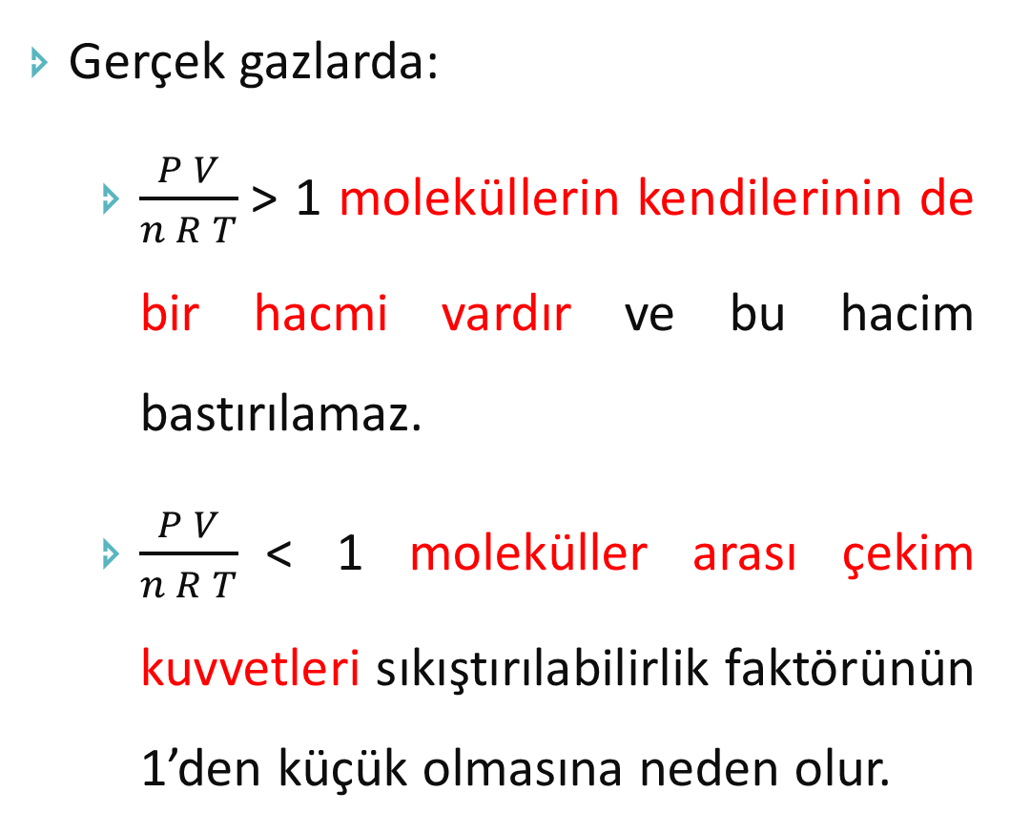
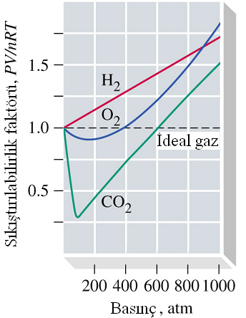
Gerçek (İdeal Olmayan) Gazlar
Gerçek gazlarda:
$\frac{P V}{n R T}$> 1 moleküllerin kendilerinin de bir hacmi vardır ve bu hacim bastırılamaz.
$\frac{P V}{n R T}$< 1 moleküller arası çekim kuvvetleri sıkıştırılabilirlik faktörünün 1’den küçük olmasına neden olur.

Slide 42
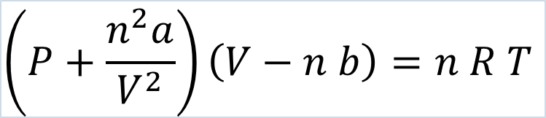
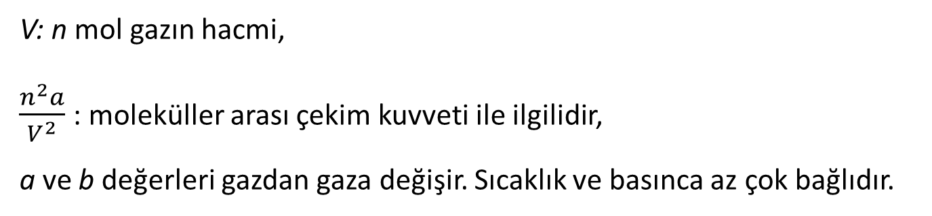
van der Waals Denklemi
Gerçek gaz denklemleri, moleküllerin öz hacimlerine ve moleküller arası kuvvetlere bağlı düzeltme terimleri taşırlar. van der Waals denklemi bunlardan biridir:
$$\left(P+\frac{n^{2}a}{V^{2}}\right)\left(V−n b\right)=n R T$$
V: n mol gazın hacmi,
$\frac{n^{2}a}{V^{2}}$: moleküller arası çekim kuvveti ile ilgilidir,
a ve b değerleri gazdan gaza değişir. Sıcaklık ve basınca az çok bağlıdır.

Slide 43
Graham Kanunu
http://lab.concord.org/embeddable.html#interactives/sam/diffusion/3-mass.json

Slide 44
Örnek
Bir gram sodyum bikarbonat, % 5 asetik asit olan fazla sirke çözeltisi ile reaksiyona girerse, kaç cc (santimetre küp) gaz açılacak? Kaç cc sirke gereklidir? Bunlar tepkimenin stokiyometri problemleridir (bir kimyasal reaksiyona katılan farklı maddelerin miktarlarını ilişkilendiriyorsunuz).
Notes:
http://antoine.frostburg.edu/chem/senese/101/gases/faq/co2-from-vinegar-and-baking-soda.shtml

Slide 45
Örnek
Birinci sorunu çözmek için aşağıdaki adımları izleyin:
1-Hedefi ortaya çıkar. CO₂ cc istiyorsun.
2- Verilenleri sıralayın. 1 g NaHC0₃ var. Aşırı miktarda % 5 asetik asit çözeltisi var (her 100 g sirke, 5 g asetik asit içeriyor demektir).
Notes:
http://antoine.frostburg.edu/chem/senese/101/gases/faq/co2-from-vinegar-and-baking-soda.shtml

Slide 46
Örnek
3-Verilenleri hedefle bağlayın. NaHCO3’ü gram olarak CO2’ye cm³ olarak dönüştürmeye çalışıyorsunuz. Sorun iki farklı madde arasında bir bağlantı içerdiğinden, problemi çözmek için ikisi arasında bir mol - mol ilişkisi elinde var olması gerek. Bu ilişkiyi elde etmek için asetik asit ve sodyum bikarbonat arasındaki reaksiyon denklemini yazın ve dengeleyin. Bundan sonra
Notes:
http://antoine.frostburg.edu/chem/senese/101/gases/faq/co2-from-vinegar-and-baking-soda.shtml

Slide 47
Örnek
so you've cut a tough problem into two easier ones: the g-to-mol conversion of NaHCO₃, and the mol-to-cc conversion of CO₂. The first conversion will require a molecular weight, and the second will involve a molar volume.
Bu yüzden zor bir sorunu iki kolay olana ayırdınız: NaHCO3'ün g-mol dönüşümü ve CO2'nin mol-cc dönüşümü. İlk dönüşüm, bir moleküler ağırlık gerektirir ve ikincisi bir molar hacim içerecektir.
Notes:
http://antoine.frostburg.edu/chem/senese/101/gases/faq/co2-from-vinegar-and-baking-soda.shtml

Slide 48
Örnek
You can estimate the molar volume of the CO₂ using the ideal gas law. But since the problem doesn't say anything about temperature and pressure, you'll have assume specific values for these; P = 1 atm and T = 298 K are reasonable conditions. Then the number of cubic centimeters per mole is
V/n = RT/P = (82.06 cc atm mol⁻¹ K⁻¹) × (298 K) / (1 atm) = 2.445388× 10⁴ cc/mol.
İdeal gaz yasasını kullanarak CO2'nin molar hacmini tahmin edebilirsiniz. Fakat sorun sıcaklık ve basınç hakkında hiçbir şey söylemediğinden, bunlar için belirli değerler üstleneceksiniz; P = 1 atm ve T = 298 K makul şartlardır. Daha sonra molü başına santimetre küp sayısıdır
V/n = RT/P = (82.06 cc atm mol⁻¹ K⁻¹) × (298 K) / (1 atm) = 2.445388× 10⁴ cc/mol.
Notes:
http://antoine.frostburg.edu/chem/senese/101/gases/faq/co2-from-vinegar-and-baking-soda.shtml

Slide 49
Örnek
4-Do the math. Set up a series of conversion factors so that units cancel to ultimately give you cc CO₂.
4-Hesaplama yap. Bir dizi dönüştürme faktörünü ayarlayın, böylece birimler, sonuçta size cc CO2 vermek için iptal eder.
5-Check the answer. You know that a mole of gas will occupy about 22.4 L at STP (and you're not far off from STP). Every mole of bicarbonate produces a mole of carbon dioxide. So multiplying moles of bicarbonate by 22.4 L should give you a rough estimate in liters.
5- Cevabı kontrol et. Bir mol gazın STP'de yaklaşık 22.4 L olduğunu biliyorsunuz (ve STP'den uzak değilsiniz). Her bir bikarbonat molü bir mol karbondioksit üretir. Dolayısıyla, bikarbonat mollerinin 22.4 L ile çarpılması, litrelerde kaba bir tahminde bulunacaktır.
1 g NaHCO₃ |  | mol NaHCO₃ | mole-to-mole ratio from balanced equation | mol CO₂ |  | cc CO₂
1 g NaHCO₃ | ( | 1 mol NaHCO₃84.0 g NaHCO₃ | ) | ( | 2.45 × 10⁴ cc CO₂1 mol CO₂ | ) | = 291 cc CO₂
Notes:
http://antoine.frostburg.edu/chem/senese/101/gases/faq/co2-from-vinegar-and-baking-soda.shtml

